Slide 1
FibonaCci HEAP
Arbre de données

Slide 2
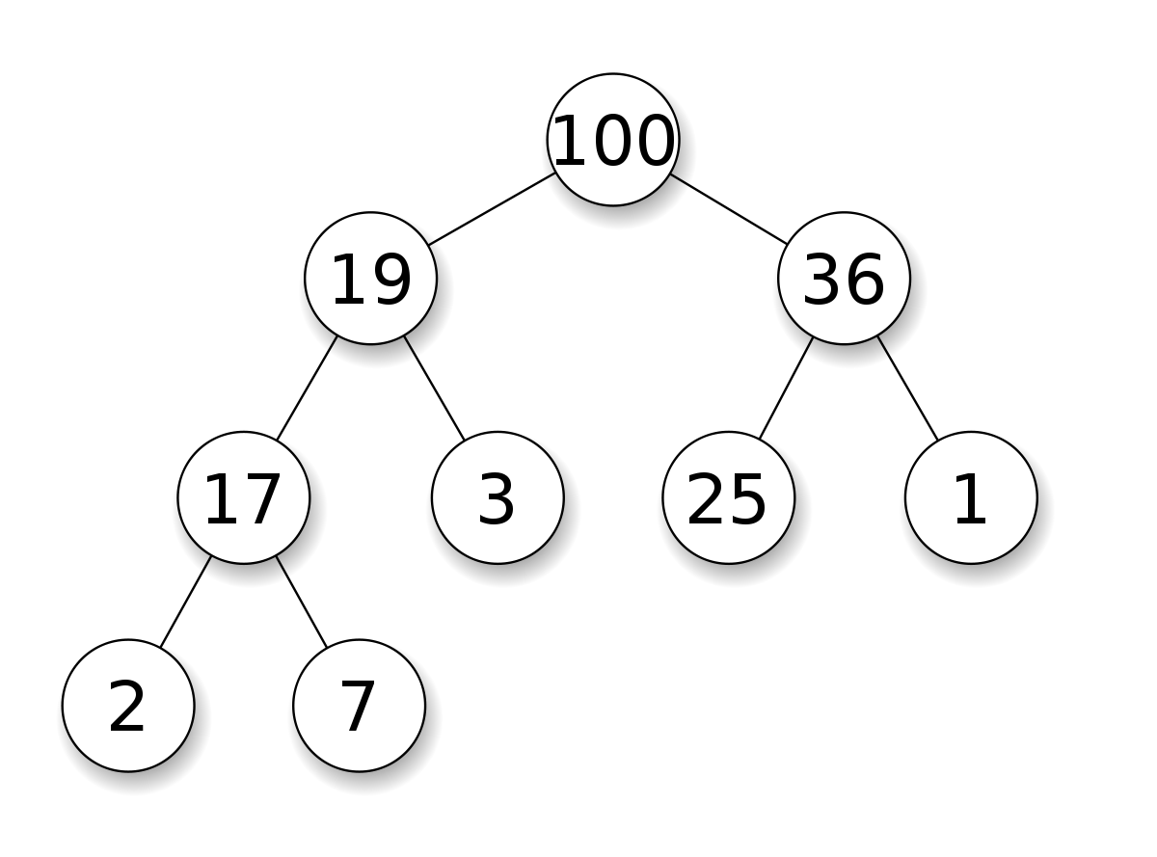
Heap

Slide 3
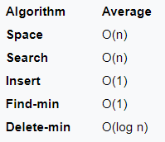
Binary heap

Slide 4
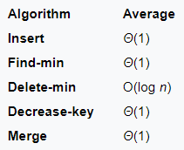
FIBONACCI HEAP

Slide 5
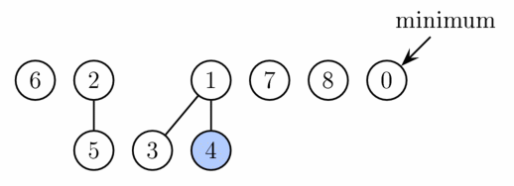
Fusionner 2 FIBONACCI HEAP

Slide 6
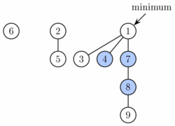
FibonacCi heap

